Slide 1
IMPLEMENTANDO LOS PROGRAMAS DEL TÍTULO I
Reunión Anual para padres
Escuela Primaria Holsenbeck

Slide 2
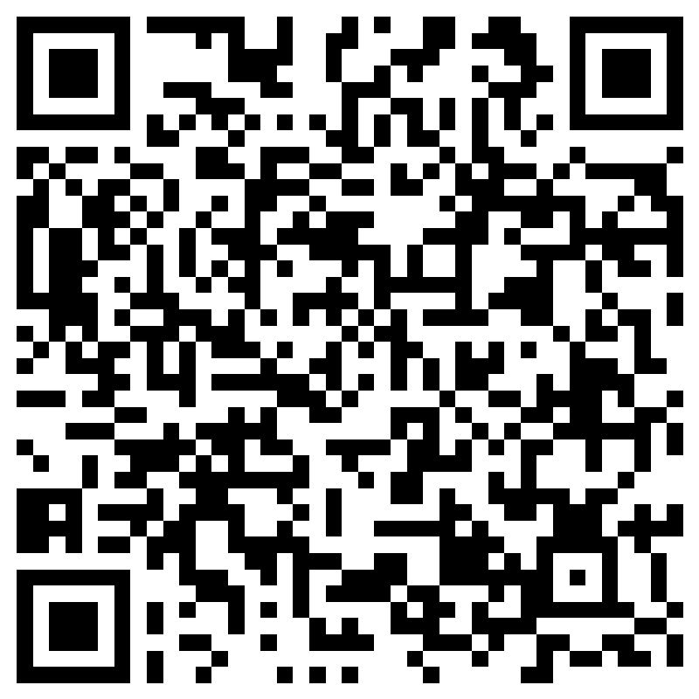
Agenda
Bienvenida
Propósito/Objetivo
¿Qué es el Título I?
Título I - metas, plan de estudios y evaluación
Plan, Política de involucramiento y participación familiar
Acuerdo entre la escuela y la familia
El derecho de los padres a saber
Transferencia intra-distrito
Fondos federales del Título I
Oportunidades para el involucramiento y la participación familiar
Comunicación con el personal escolar
Procedimientos de queja
Preguntas/Comentarios
Escanéame
Por favor regístrese para la
reunión

Slide 3
Purpose/Objective
¡Trabajemos juntos para ser BARROW BoldER!
Asegurarnos de que todas las familias conozcan los programas del Título I y las oportunidades disponibles para los estudiantes y para las familias.

Slide 4
¿Qué es el Título I?
El Título I, Parte A es un programa financiado por el gobierno federal bajo la ley de educación primaria y secundaria (ESEA) de 1965.
El propósito del Título I bajo ESEA es asegurar que todos(as) los(as) niños(as) tengan una oportunidad justa, equitativa y significativa de obtener una educación de alta calidad y tener éxito en los estándares estatales de rendimiento académico y las evaluaciones académicas estatales.
El propósito de los programas de Título I a nivel escolar es mejorar todo el programa educativo en una escuela, lo que debería resultar en la mejora del rendimiento académico de todos los estudiantes, en particular los alumnos con el rendimiento académico más bajo.

Slide 5
Título I- Metas, plan de estudios y evaluación
Se utilizan múltiples fuentes de información cuando se lleva a cabo la Evaluación integral de Necesidades de una escuela. Estas fuentes incluyen, pero no se limitan a los resultados de las siguientes evaluaciones:
El plan de estudios de nuestra escuela:
Se basa en los Estándares de Excelencia de Georgia (GSE) www.Georgiastandards.org
Contiene rigor y pertinencia
El plan de estudios para los estudiantes del programa de inglés como segundo idioma sigue los estándares de WIDA.
Los docentes de nuestra escuela tienen altas expectativas para todos los estudiantes.
Fechas de evaluación​ | Evaluación​ | Grados​
Otoño, Invierno, Primavera​ | Evaluación de Medidas de Progreso Académico (MAP)​ | ^{Kinder – 8°}​
Otoño, Invierno, Primavera​ | Acadience/ Dibels​ Comprensión lectora de textos (TRC)​ | Kinder – 3°​
Otoño, Invierno, Primavera​ | Medida de Crecimiento en lectura HMH​ | 3° – 12° ​
Febrero / Marzo​ | ACCESS para ELLs​ | Kinder - 12°​
Primavera​ | Evaluación Georgia Milestones Fin de grado - Fin de curso​ | 3° – 12°​

Slide 6
Título I- Metas, plan de estudios y evaluación
El Plan de Mejoramiento Escolar consta de los siguientes objetivos:
Meta 1: alfabetización (lectura): a través del apoyo específico y el desarrollo profesional para mejorar el dominio de la lectura, el 80% de todos los estudiantes de jardín de infantes a quinto grado lograrán al menos un año de crecimiento según lo medido por TRC (comprensión de lectura de texto).
Meta 2: matemáticas: A través del apoyo específico y el desarrollo profesional para mejorar la enseñanza de las matemáticas, al menos el 60% de los estudiantes de jardín de infantes a quinto grado alcanzarán el crecimiento condicional medido por MAP (Medidas de Progreso Académico).
Meta 3: Clima escolar/Aprendizaje socioemocional: El porcentaje de estudiantes y personal que respondieron "totalmente de acuerdo" o "parcialmente de acuerdo" con los elementos de la encuesta de salud estudiantil del estado de Georgia relacionada con un entorno escolar positivo aumentará en un 10% o más.

Slide 7
Política/Plan y Acuerdo del involucramiento y participación familiar
El condado de Barrow involucra a todas las familias en el proceso de toma de decisiones en lo que respecta al rendimiento de los estudiantes.
Los requisitos del Título I, Parte A se cumplen a través de un proceso que incluye la recopilación de comentarios de las familias durante todo el ciclo escolar, además de la Evaluación Integral de Necesidades a principios de la primavera. Todas las familias están invitadas a participar en el proceso de distribución y evaluación de las encuestas, así como en la evaluación y el desarrollo de los planes del Título I, incluyendo las políticas, los planes, así como los acuerdos entre la escuela y la familia.
El Sistema Escolar del Condado de Barrow brinda a todas las familias la oportunidad de participar en el desarrollo conjunto del acuerdo entre la escuela y la familia.
Acuerdo entre la escuela y la familia describe cómo las familias, el personal escolar y los estudiantes compartirán las responsabilidades de mejorar el rendimiento académico de los estudiantes. Estos planes de Título I se desarrollan a partir de la evaluación integral de necesidades a principios de la primavera y de los comentarios recibidos durante el ciclo escolar.

Slide 8
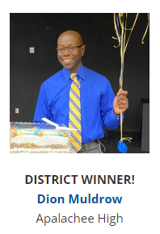
Derecho de los padres a saber
Como escuela de Título I, debemos cumplir con las normas federales relacionadas con las credenciales profesionales de los docentes, tal como se define en ESEA.
Estas regulaciones le permiten obtener más información sobre la capacitación y las credenciales profesionales de los docentes y/o paraprofesionales de su hijo(a).
Nos es grato proporcionarles esta información sobre el docente y/o paraprofesional de su hijo(a).
Si el docente cumplió con los requisitos estatales de credenciales profesionales y certificación para el nivel de grado y la materia que está enseñando,
Si el docente recibió un certificado de emergencia o condicional a través del cual se le exoneró de las credenciales estatales, y
Qué título(s) universitario(s) o de posgrado tiene el docente, incluyendo certificados de posgrados y títulos adicionales, así como especialidad(es) o área(s) de concentración.

Slide 9
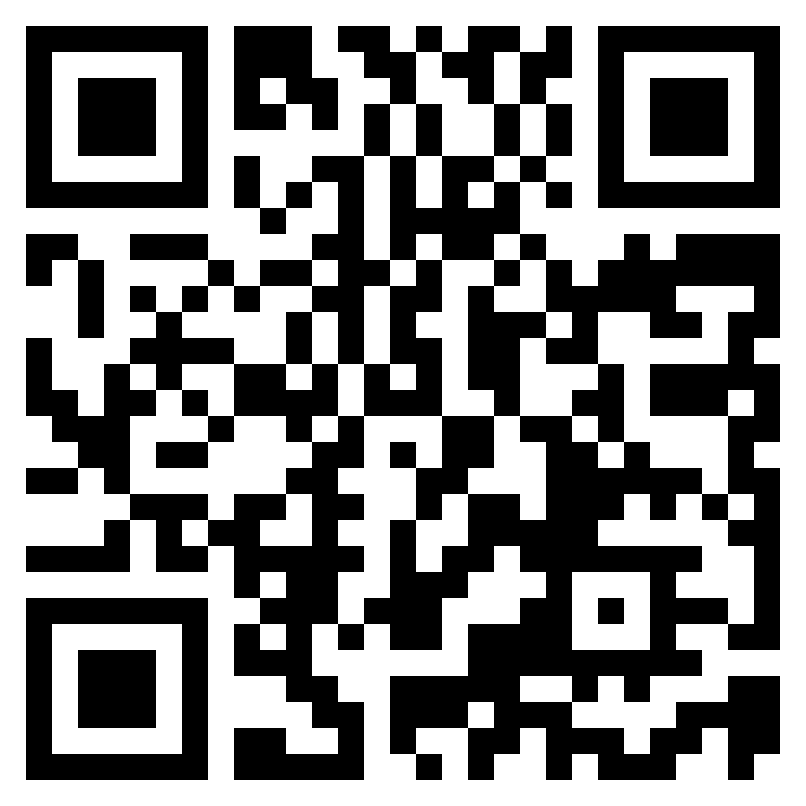
Transferencia intra-distrito
El padre de un estudiante inscrito en una escuela pública en Georgia puede optar por inscribir a dicho estudiante en una escuela pública que esté ubicada dentro del sistema escolar en el que reside diferente a la que la Junta Ejecutiva de Educación local haya asignado al estudiante, siempre y cuando dicha escuela tenga espacio disponible en el aula después de que sus estudiantes asignados hayan sido inscritos.
Si el sistema escolar aprueba una transferencia, el padre es responsable de cubrir el costo del servicio de transporte del estudiante.
La información relacionada con cómo los padres pueden ejercer la opción de transferencia y para qué escuela y/o grados tienen espacio disponible se publicará y compartirá en el sitio web de la escuela y del distrito, así como a través de llamadas automatizadas del distrito y los boletines escolares antes del 1 de julio de cada año.

Slide 10
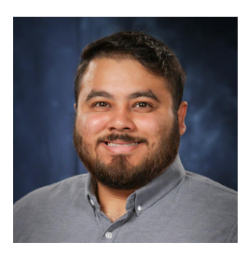
Uso de los fondos federales del Título I
Comenzando con el ciclo escolar 2014-2015, nuestra escuela acordó permitir que el distrito escolar utilice el 1% de los fondos federales reservados para el programa de involucramiento y participación familiar para financiar a un Especialista en involucramiento y participación familiar para todo el distrito. La escuela ha acordado hacer esto durante este ciclo escolar.
Las sugerencias sobre cómo utilizar los fondos federales asignados a la escuela para el involucramiento y la participación familiar correspondientes al año fiscal 2023 pueden ser proporcionadas durante nuestra reunión del Título I de primavera.
RAMÓN MANZO
Especialista en involucramiento y participación familiar
ramon.manzo@barrow.k12.ga.us

Slide 11
Involucramiento y Participación Familiar
Oportunidades para la participación familiar
Noches de plan de estudios
Oportunidades para ser voluntario
Ser voluntario en el aula
Conferencias entre padres/docentes
Noches de alfabetismo / STEAM
Reunión Anual del Título I
Evento "Open House"
Ser voluntario en el centro de medios
Ser voluntario en la PTO y ayudar con varios eventos
Ser un mentor para estudiantes
Oportunidades para la toma de decisiones
Equipo de Gestion Escolar
Consejo Asesor de Padres del distrito escolar
Asistir a la reunión de planificación en primavera
Evaluación Integral de Necesidades
Comentarios/Sugerencias de los padres
(encuesta en línea)
Barrow BOLD Sitio web para padres
(barrowbold.org)

Slide 12
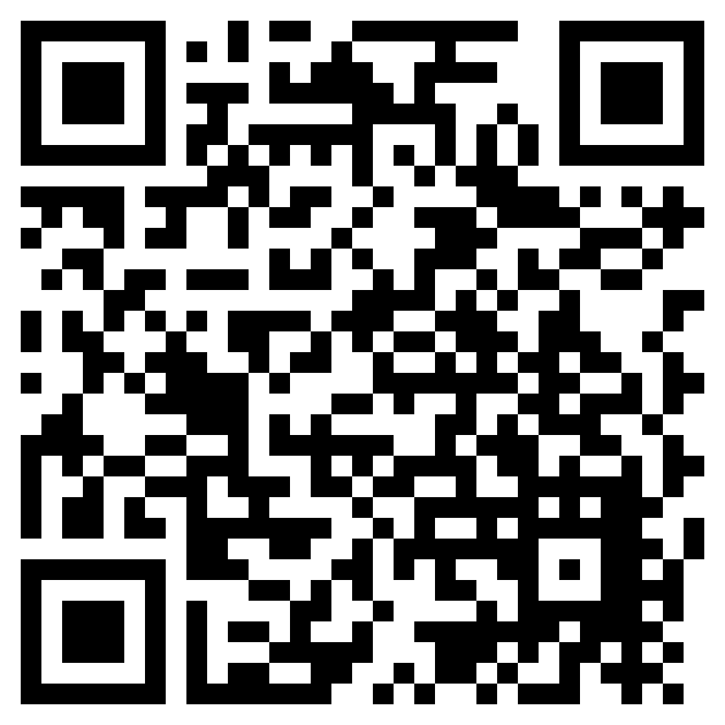
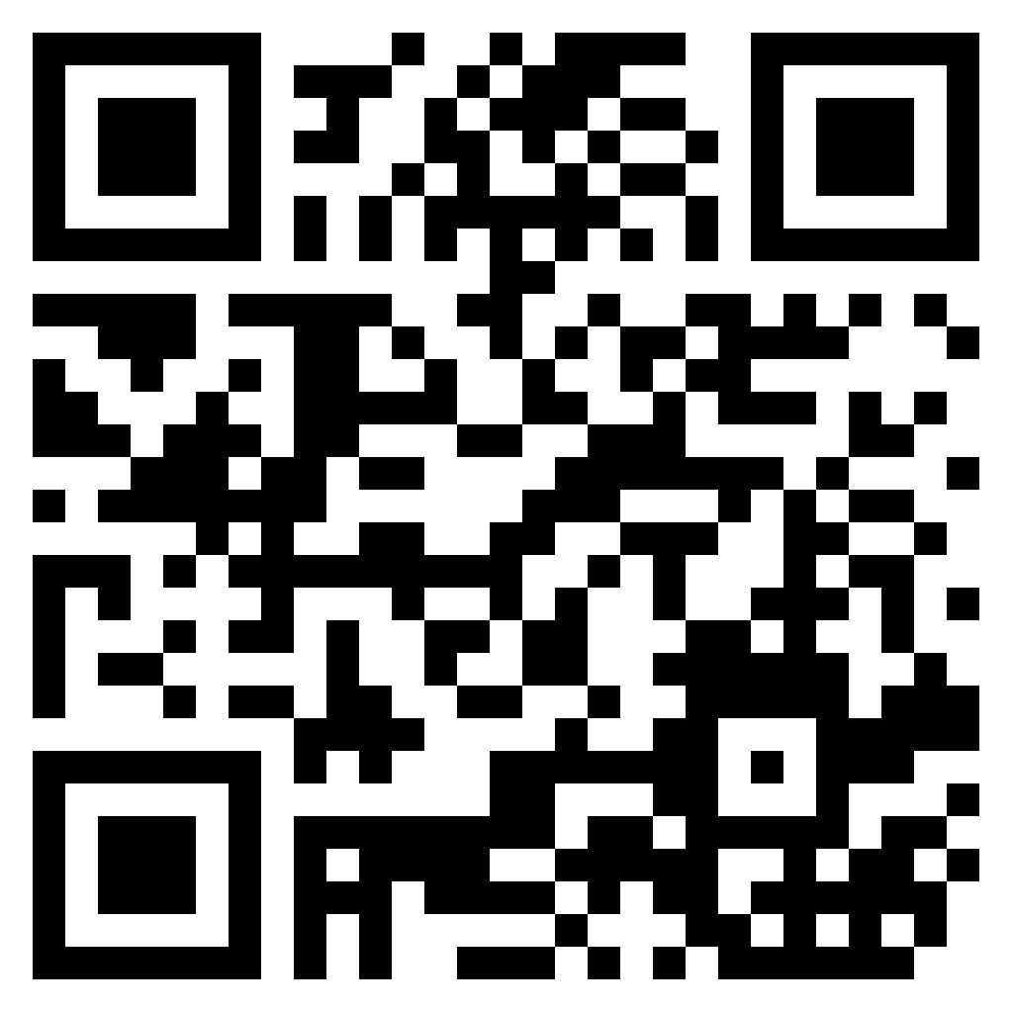
Comunicación
Notificaciones escolares y del BCSS
Portal para padres
Infinite Campus

Slide 13
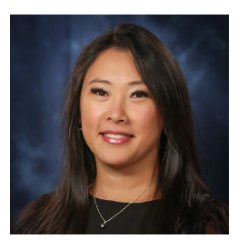
Complaint Procedures
Cualquier individuo, organización o agencia puede presentar una quela ante el Sistema Escolar del Condado de Barrow (BCSS) si ese individuo, organización o agencia cree y alega que el BCSS está violando un estatuto o reglamento federal que se aplica a un programa bajo la Ley de educación primaria y secundaria (ESEA).
Todas las quejas deben reportarse PRIMERO a nivel escolar. Si no se llega a una resolución, puede presentar una queja formal llamando al Sistema Escolar del Condado de Barrow al 770-867-4527 o enviando un correo electrónico a la Directora de los Programas Federales Amy Wright.
Los formularios de quejas formales están disponibles en la Oficina del Distrito del Sistema Escolar del Condado de Barrow ubicada en 179 West Athens Street, Winder, GA.
Amy Wright
Directora de los Programas Federales
770-867-4527
amy.wright@barrow.k12.ga.us

Slide 14
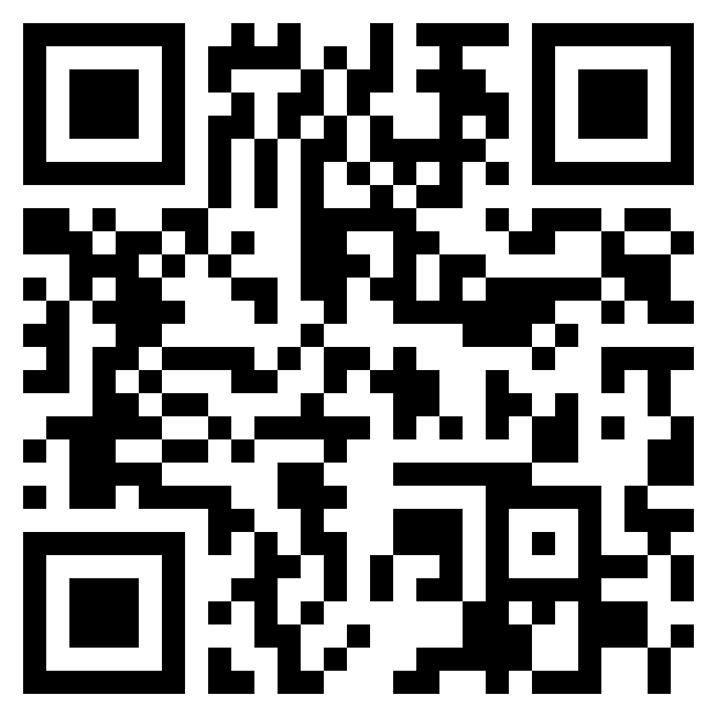
Preguntas / Comentarios
Directorio y contactos de la escuela / BCSS
Director(a): Aperil Sellers
Correo electrónico: aperil.sellers@barrow.k12.ga.us
Teléfono de la escuela: 770.307.1540

